Slide 1
Transistor

Slide 2
Transistor: zwei Arten
Bipolar, FET
QM, HL
Bändermodell
Valenzband voll, Leitungsband leer -> R
P->e N (1/1e6)
B<-e P
Zwei Darstellungen -> Ladungsdichten/Potentiale
Blau - Barriere für e
Elektronendichte
Potential
N
P
N
N
P
N

Slide 3
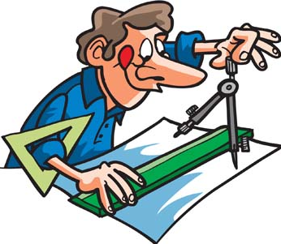
Ingenieur versteht so:
Wissenschaftler so:
Diffusion
Leitfähigkeit
+
-
Generation
Drift
+
+
+
+
+
+
-
-
-
-
-
Rekombination
-
+
-

Slide 4
Transistor: zwei Arten
Bipolar, FET
QM, HL
Bändermodell
Valenzband voll, Leitungsband leer -> R
P->e N (1/1e6)
B<-e P
Zwei Darstellungen -> Ladungsdichten/Potentiale
Akzeptor-Ionen
Donor-Ionen
Elektronendichte
Potential
N
P
N
N
P
N

Slide 5
Transistoreffekt
Strom zwischen N-N Bereichen durch Spannung am P-bereich kontrollieren
Verstärkung/Leistung

Slide 6
Feldeffekttransistor
FET
Akzeptor-Ionen
Donor-Ionen
Elektronendichte
Potential
N
P
N
N
P
N

Slide 7
FET
Akzeptor-Ionen
Donor-Ionen
Elektronendichte
Potential
N
P
N
N
P
N

Slide 8
FET
I=0
Elektronendichte
Potential
N
P
N
N
P
N

Slide 9
FET
Elektronendichte
Potential
N
P
N
N
P
N

Slide 10
FET
Elektronendichte
Potential
N
P
N
N
P
N

Slide 11
FET
Oberflächenstruktur
Schalter
NMOS
Gate
N
N
P
Elektronendichte
Potential
N
P
N
N
P
N

Slide 12
PMOS
Löcherdichte
Potential (L)
P
N
P
P
N
P

Slide 13
Nur eine Art der Ladungsträger ist relevant für den Strom
Der Strom fließt nur unmittelbar unter dem Isolator – Oberflächenstrom
Eine dünne, Isolator-Lage ohne Verunreinigungen ist für die Funktionalität entscheidend
Gate
N
N
P
Elektronendichte
Potential
N
P
N
N
P
N

Slide 14
Bipolartransistor
Bipolartransistor
Kollektor
Basis
Emitter
N
I=0
P
N
Elektronendichte
Potential
N
P
N
N
P
N

Slide 15
Bipolartransistor
Stromquelle, PN Diode leitet, Potentialbarriere niedriger
I=0
Elektronendichte
I
Potential
N
P
N
N
P
N

Slide 16
Bipolartransistor
Elektronen werden als Minoritätsträgen in P Bereich injiziert
Diffusion/Rekombination
Diffusion
+
-
Elektronendichte
I
Potential
Rek.
N
P
N
N
P
N

Slide 17
Bipolartransistor
Elektronen werden als Minoritätsträgen in P Bereich injiziert
Diffusion/Rekombination
Noch kein Transistoreffekt
Diffusion
+
-
Elektronendichte
I
Potential
Rek.
N
P
N
N
P
N

Slide 18
Wenn Basis dünn ist, ist die Wahrscheinlichkeit hoch, dass ein Injiziertes Elektron am Rande des Kollektors gelangt, ohne vorher zu rekombinieren.
Kollerktorstrom
Elektronendichte
I
Potential
N
P
N
N
P
N

Slide 19
…
Diffusion
+
-
-
+
Hauptstrom
wenig
Strom
Elektronendichte
I~0
Potential
wenig
Rek.
N
P
N
N
P
N

Slide 20
Bipolar -> Diffusionsstrom
FET -> Driftstrom (wie Widerstand)
Bipolar -> Stromverstärker
FET -> Strom durch Spannung kontrolliert
Bipolar -> kein richtiger Schalter
FET -> Schalter
FET -> Strom an der Halbleiteroberfläche
Bipolar -> Strom im Bulk (Körper/Volumen) des Transistors
FET -> dünnes Isolator wichtig
Bipolar -> dünne Basisschicht wichtig

Slide 21
In
Out
Out
In

Slide 22
Transistor - Geschichte

Slide 23
Aus dem IEEE Paper: “The Invention of the Transistor”, Ian M. Ross
Es gab komplexe Elektronik auch vor der Erfindung des Transistors (1947)
Elektronenröhren oder elektromechanische Relais
Radio (FM, AM), Mikrowellen, kleine Radioempfänger, Fernsehen, Faxgeräte, Video und Audiorekorder, Computer
Im Sommer 1945, Mervin Kelly gründet die Gruppe am Bell Labor mit dem Ziel Untersuchung von Halbleitern und Suche nach dem Ersatz für Elektronenröhren und Relais
Kelly’s vision triggered one of the most remarkable technical odysseys in the history of mankind, a journey that has continued through 50 years. The semiconductor odyssey produced a revolution in our society at least as profound as the introduction of steel, of steam engines, and the total industrial revolution.
Electronics today pervades our lives and affects everything we do, whether at work or at home.

Slide 24
Zwei Bauteile vor T.
Relais
Magnetfeld wir benutzt um ein Stück Metall zu bewegen und Kontakt herzustellen
Kleine Listung im Magnet steuert viel größere Leistung in der Kontaktschaltung an
Nachteil – langsam ~ms
Elektronenröhren
Elektronen fliegen im Vakuum, werden von heiser Glühkatode emittiert und fliegen zur positiven Anode
Schalter und Verstärker, schnell
Elektronenfluss wird mit dem Potential am Gitter angesteuert
Nachteil DC Leistung, kürze Lebensdauer (Vakuum), groß
Halbleitertransistor sollte zuverlässiger sein (kein Vakuum, keine Glühkathoden)

Slide 25
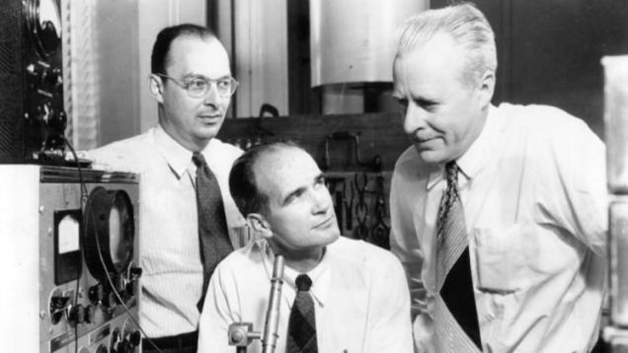
Bell Labors – NJ
Gruppe Shockley, Brattain, Bardeen (Bardeen 2 x Nobelpreis – Transistor/Supraleiter)
Ziel: Entwicklung des Transistors
Dahmaliger Stand der Technik und Wissenschaft:
Grundlagen der Halbleiterphysik bekannt (p, n, Energiebänder), Dotierungstechnik
In the case of germanium, it was Theuerer who first identified the presence of phosphorus as an n-type agent as a result of smelling traces of phosphine during ingot preparation.
Erste PN Dioden hergestellt
Beste Siliziumqualität 99.8%, alles polykristalline Pulver, keine große Kristalle verfügbar
John Bardeen, William Shockley, and Walter Brattain.

Slide 26
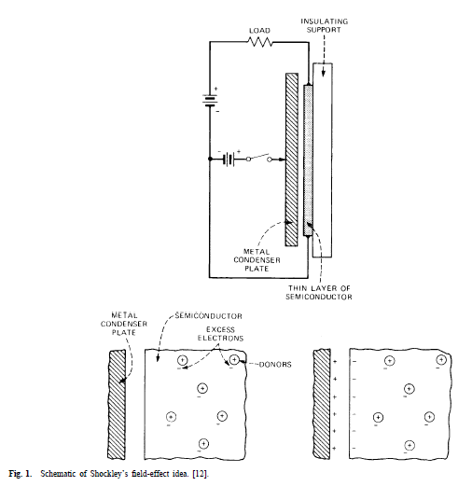
Anfangsidee: Feldeffekt-Transistor. Konzept seit in 1925 bekannt (Lilienfeld) aber nie hergestellt
E-Feld sollte die Leitfähigkeit vom Halbleiter verändern
1946 Entscheidung: die Gruppe konzentriert sich auf Si und Ge und FET
FET: Skizze von Schockley

Slide 27
Kein Ergebnis
Erklärung von Bardeen – Ladung an der Halbleiteroberfläche schirmt das Feld ab, Quantenzustände an der Oberfläche, unbewegliche Ladung
Die Forscher versuchen die Oberfläche zu modifizieren…
+++++
SiO2
-
-
-
-
-
-
-
-
-
-
Si

Slide 28
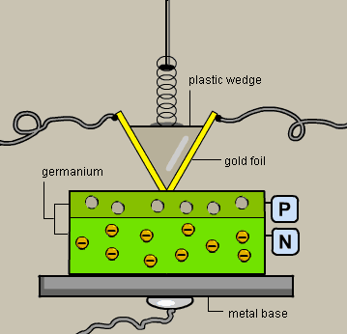
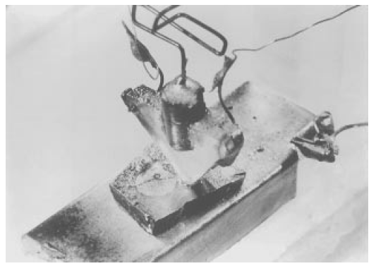
Erster Transistor
„Spitzentransistor“
Ein Keil, mit zwei goldenen Metallschichten (Emitter, Kollektor)
Germanium Basis
Ein Kontakt direkt gepolt, der andere in Sperrrichtung
Dezember 1947
Prinzip
Original-Photo

Slide 29
„Transistoreffekt“
100x Leistungsverstärkung, Audioverstärker wurde gebaut
Brattain, Bardeen dachen, es handelt sich um die Oberflächeneffekte, also FET
Prinzip
Original-Photo

Slide 30
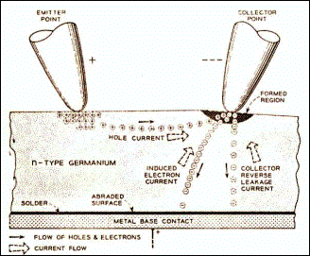
Shockley vermutete etwas anderes:
Strom im Substrat, Injektion von Minoritätsträger (P) aus Emitter in Basis
Die Minoritätsträger können zum Kollektor diffundieren falls der n-Bereich dünn genug ist
Er entwickelte innerhalb von Wochen die Theorie des bipolaren Transistors
Beweisexperiment vorgeschlagen

Slide 31
…
Durch starke Stromstöße wird der Einkristall unter der Spitze aufgeschmolzen und rekristallisiert dann wieder.^{[11]} Es bleiben aber Fehlstellen im Kristallgitter übrig, die wie eine p-Dotierung wirken und eine Sperrschicht zum Einkristall ausbilden.

Slide 32
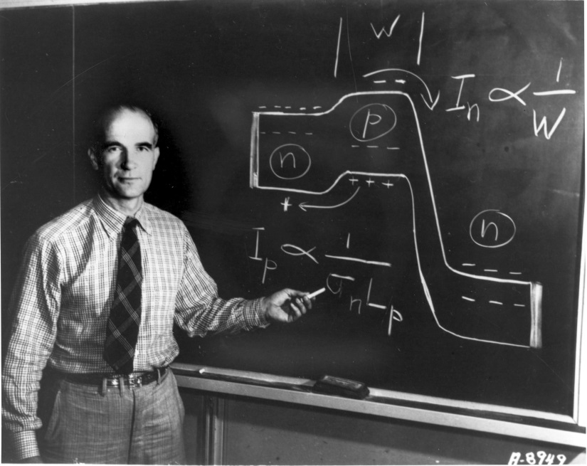
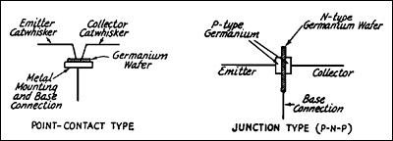
Anfang 1948 J. Shive – zwei Phosphorbronze Kontakte auf verschiedenen Seiten vom 0.1mm dickem Germanium (Junction Type)
Transistoreffekt – es ist offensichtlich ein Substrateffekt - der lange Weg auf der Oberfläche schließt Oberflächeneffekte aus
After Shive’s presentation, Shockley went to the blackboard and described his recently developed theory of the junction transistor. The Shockley theory nicely explained Shive’s observations.
https://de.wikipedia.org/wiki/Gezogener_Transistor
Die Kontaktierung der schmalen Transistorbasis ist weniger einfach, da sie nicht sichtbar ist. Ihre Lage lässt sich jedoch über eine elektrische Messung gut bestimmen und mittels eines Mikromanipulators per Drahtbonden kontaktieren.

Slide 33
Die Gruppe hat weiter die Germanium-Verarbeitung entwickelt (Czochralski Methode) (Gordon Teal), Parameter wie Mobilität, Lebenszeit, Diffusion wurden gemessen
Techniken für Dotierung wurden verbessert, NPN Stäbe hergestellt
Bell Labor hat die Ergebnisse veröffentlicht, Kurse organisiert, Buch von Shockley
Die Entdeckung wurde innerhalb von 5 Jahren verstanden, dokumentiert. Wissenschaftliche Phase war abgeschlossen. Ab jetzt sollten die Ingenieure Innovationen vorantreiben.

Slide 34
Erster kommerzieller Transistor
Anfangs 1951 existieren zwei Strukturen die für die wenig Serienroduktion geeignet waren
Spitzentransistor (point contact transistor)
Wurde zwar in Geräten benutzt aber die Produktion ist schwierig zu kontrollieren.
Bipolartransistor (junction-transistor) – gute Kontrolle, zwei Kristalle mit jeweils einem Basis-Teil verbunden
Basisteil (P-Typ) wird auf den Kristallen gewachsen
Der Prozess kann nicht automatisiert werden

Slide 35
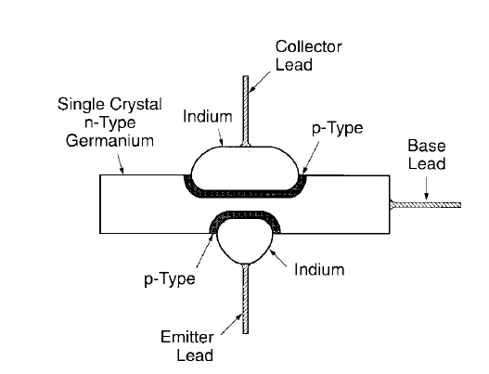
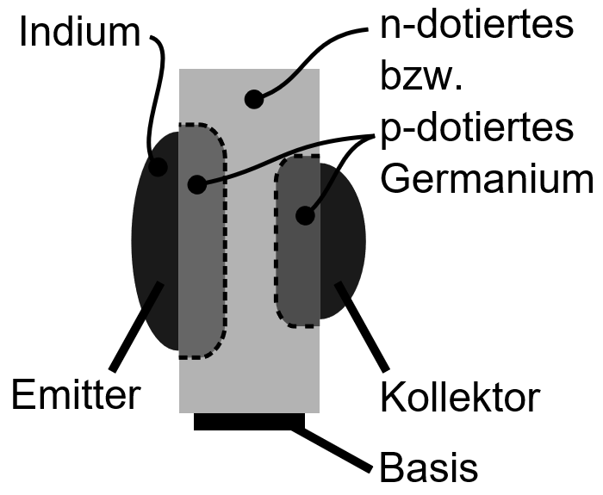
Erster kommerzieller Transistor
1952 J.E Saby hat at GE den ersten Alloy Junction Transistor hergestellt
n-Typ Germanium, zwei Indium Punkte (P-Typ) auf verschiedenen Seiten
Erster Transistor der einfach hergestellt werden konnte
Zuerst werden Kristalle hergestellt, Scheiben geschnitten, Indium Kontakte gemacht (Schablonen) und die einzelnen Transistoren ausgesägt.
https://de.wikipedia.org/wiki/Legierungstransistor

Slide 36
Erster kommerzieller Transistor
Im ersten Schritt wird je eine Pille (kleine Kugel) aus dreiwertigem Metall auf eine Seite eines n-dotiertes Halbleiterplättchens (das Substrat, in der Regel Germanium) aufgebracht. Im zweiten Schritt wird das Substrat mit den aufgebrachten Emitter- und Kollektorpillen einer Temperatur oberhalb der Schmelztemperatur des Metalls, aber unterhalb der des Halbleiters ausgesetzt. Dabei bildet sich an der Grenzfläche zwischen Substrat und Metall eine Legierung. Die Größe dieser Legierungsschicht nimmt dabei mit der Prozesszeit zu und die der dazwischen liegenden Transistor-Basis mit der Zeit ab. Der Temperaturprozess wird beendet, wenn Basis dünn genug ist, das heißt, der Transistor die gewünschten elektrischen Kenndaten aufweist. Im letzten Fertigungsschritt wird der Basis-Kontakt hergestellt.[3]
https://de.wikipedia.org/wiki/Legierungstransistor

Slide 37
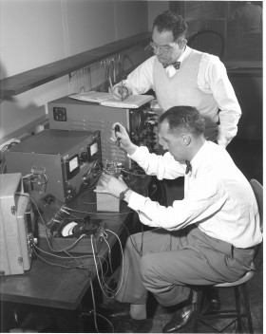
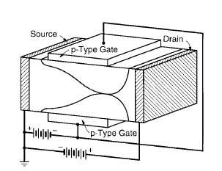
Erster FET
Auch: erster FET (JFET) wurde mithilfe von alloy junction Struktur gemacht
Shockley, G. C. Dacey, I. M. Ross (Bell Labors)
Damals keine Vorteile gegenüber BJT, FET wird wieder (wie 1925) „vergessen“
I.M. Ross, front, and G.C. Dacey jointly responsible for this development measuring the characteristics of a field effect transistor

Slide 38
Silizium
Es war vom Anfang an klar, dass Silizium für Transistoren besser wäre als Ge
Grund: höhere Bandlücke 1.1eV (Si) statt 0.67eV (Ge)
Germanium: höhere Leckströme bei Sperrpolung
Silizium wäre deutlich besser für Schalter, würde seine Eigenschaften auch auf höheren Temperaturen und Leistungen behalten
Einige Nachteile von Silizium – niedrigere Mobilität ~3x – kann durch kleinere Dimensionen kompensiert werden
Ein größerer Nachteil von Silizium gegenüber Germanium ist es, dass die Chemische Prozesse auf deutlich höheren Temperaturen stattfinden
Schmelztemperatur 1415C (Si), gegenüber 937C (Ge)
Außerdem: Silizium ist chemisch deutlich reaktiver als Germanium
Es ist schwer Materiale für Ofen zu finden, in den Silizium Kristalle hergestellt werden.
Wegen dieser Schwierigkeiten war Germanium anfangs bevorzugt

Slide 39
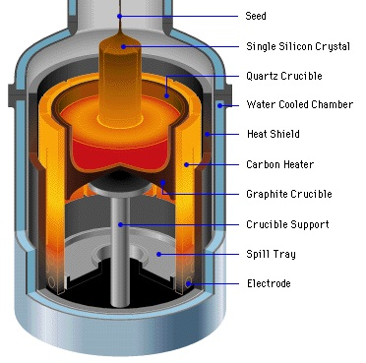
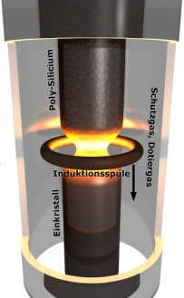
Zonenschmelzverfahren
Anfang 50’s gab es eine Reihe von Innovationen bei der Herstellung von reinen Silizium Kristallen.
Gordon Teal hat es gelungen die reinen Si Kristalle aus der Silizium Schmelze zu bekommen, er benutzte ein Impfkristall, der in die Schmelze eingetaucht wird und gezogen wird. Der Ofen war aus Quarz.
Theurer und Pfann haben die (float zone) Zonenschmelzverfahren Verfahren entwickelt, damit lassen sich die Verunreinigungen aus Silizium (bzw. Germanium) entfernen.

Slide 40
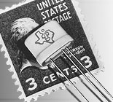
Erste Siliziumtransistoren
1954 Gordon Teal bei TI erste marktreife Siliziumtransistoren – Junction Methode.
http://www.ti.com/corp/docs/company/history/timeline/semicon/1950/docs/54commercial.htm
Semiconductor R&D chief Gordon Teal was scheduled to speak that day at the Institute of Radio Engineers National Convention in Dayton, Ohio.
(T. had already built about 150 very good transistors)
“During the morning sessions, the speakers had unwittingly set the stage for us. One after the other, … remarked about how hopeless it was to expect the development of a silicon transistor in less than several years. They advised the industry to be satisfied with germanium transistors for the present.
As Teal began his presentation, he read through 24 of the 31 pages without mentioning his team's achievement at TI. The crowd was less than attentive…
Then Teal dropped his bombshell.
“Contrary to what my colleagues have told you…,” he began. His message stunned everyone who heard it: Silicon transistors were a fact. TI was producing them…. I happen to have a few in my pocket….

Slide 41
Anfangs dachte man Silizium wird nur in digitalen Schaltungen (als Schalter) dominieren, Germanium wird in linearer Elektronik „die erste Wahl“ bleiben. Aber:
Mit der Entwicklung von Siliziumtechnologie wurde Germanium immer wieder verdrängt
Heute – nur Nischenprodukte verwenden Germanium

Slide 42
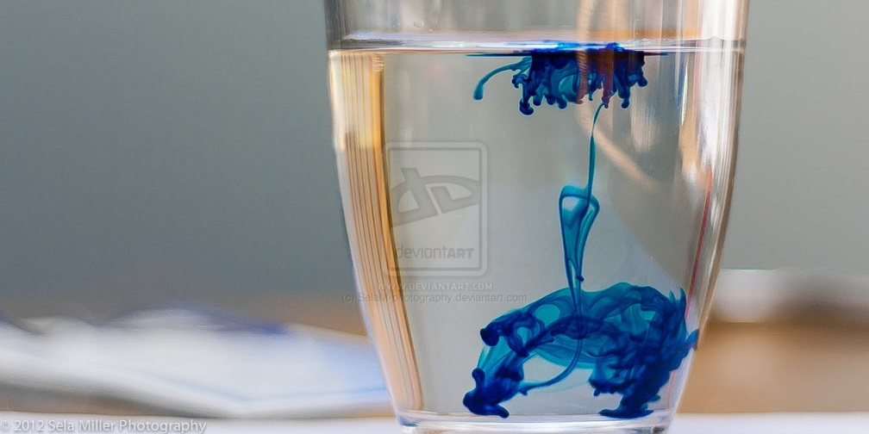
Diffusion
Ein großes Problem bei den ersten Transistoren war niedrige Geschwindigkeit – die war die Folge von langer Transitzeit durch Basis Kontakt. Diese war hauptsächlich wegen der Größe der Basis in den ersten Transistoren lang. 10um Basisgröße entspricht 10MHz.
1952 wurde erkannt dass man Donor-Ionen durch Diffusion von der Oberfläche des Halbleiters implantieren kann, und auf diese Weise dünne Bereiche erzeugen kann. Erste Verfahren haben Dämpfe mit Donor-Ionen verwendet. Man konnte auf diese Weise die Dicke des dotierten Bereichs genau kontrollieren.

Slide 43
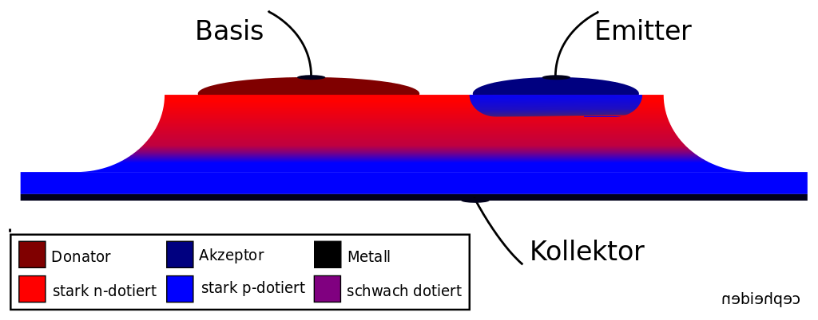
Erste diffusionsbasierte Transistoren
1954 wurde der erste Germanium Diffusionstransistor hergestellt (Charles A. Lee) – „Mesa“ Transistor
Lee nahm p-dotiertes Kristall, erzeugte n-Basis durch Diffusion mit Arsen (1.5um) und dann Emitter (n-Typ) indem er Aluminium in n-Bereich diffundierte.
Zur Verbesserung der elektrischen Eigenschaften (u. a. Reduzierung von Sperrschicht-Kapazitäten, Verbesserung der Hochfrequenzleistung) werden nun die oberen Schichten des Transistors bis zur Kontaktstelle der Dotierungsmaterialien mit dem Halbleiterkristall nasschemisch geätzt.

Slide 44
1954 wurde der erste Germanium Diffusionstransistor hergestellt (Charles A. Lee) – „Mesa“ Transistor
Lee nahm p-dotiertes Kristall, erzeugte n-Basis durch Diffusion mit Arsen (1.5um) und dann Emitter (n-Typ) indem er Aluminium in n-Bereich diffundierte.
Zur Verbesserung der elektrischen Eigenschaften (u. a. Reduzierung von Sperrschicht-Kapazitäten, Verbesserung der Hochfrequenzleistung) werden nun die oberen Schichten des Transistors bis zur Kontaktstelle der Dotierungsmaterialien mit dem Halbleiterkristall nasschemisch geätzt.

Slide 45
Es konnte auf diese Weise die Basisdicken von 1um erreicht werden und die Frequenzen von 500MHz.
Ein Jahr später wurde auch der erste Silizium Mesa Transistor hergestellt -120MHz.

Slide 46
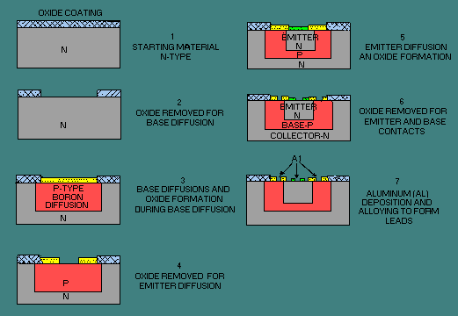
SiO2 und Litographie
Weitere Innovation 1955
SiO2 Lage auf der Oberfläche kann als die Maske für die Diffusion verwendet werden -> „Geburt“ von Lithographie
Fotolack wird für die Strukturierung von Oxid verwendet, auf diese Weise werden Fenster im Oxid gemacht, die dann verwendet werden um Diffusion zu kontrollieren.

Slide 47
Planare Transistoren
Bald wurde es möglich die Diffusionsbereiche horizontal genauso gut zu kontrollieren als vertikal.
Dies ermöglichte planare Transistoren
Diese Innovation beendete die Zeit des Germaniums. Es konnte kein Material gefunden werden das die Diffusion ins Germanium maskiert. Germanium Oxide ist sehr brüchig und in Wasser löslich. So hatte Silizium einen entscheidenden Vorteil.

Slide 48
SiO2 hat auch ein weiteres Problem gelöst – es diente als Schutzlage und verhinderte dass z.B. die Feuchtigkeit aus der Luft die Transistoren beeinflusst.
Um das zu erreichen, sollte SiO2 nach der Diffusionsschritten auf der Oberfläche gelassen werden.
Frühen Transistoren waren sehr feuchteempfindlich. Es dauerte 20 Jahre dies in Griff zu bekommen.

Slide 49
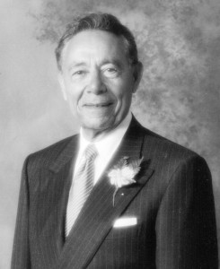
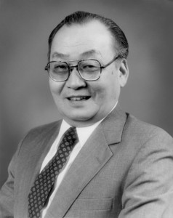
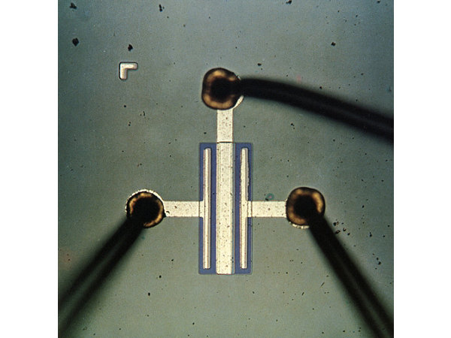
MOSFET
M. M. Atalla und Dawon Kahng (Bell L.) haben die Schutzwirkung von SiO2 untersucht.
1959 ist es ihnen gelungen durch die Verwendung von SiO2 die Dichte der Verunreinigungen an der Silizium Oberfläche so zu verringern, dass sie ein Feldeffekt erreicht konnten.
Der Feldeffekt MOS (Metal-Oxide-Semiconductor) Transistor wurde zum ersten Mal erzeugt.

Slide 50
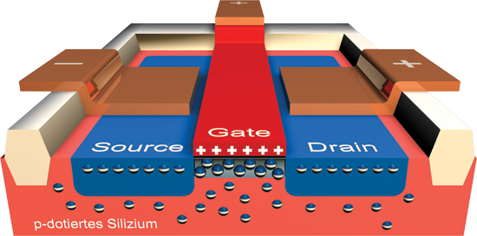
Die ersten MOS Transistoren hatten schlechtere Eigenschaften als die bipolaren. Hauptproblem war zu hohe Schwelle-Spannung. Dies konnte durch Silizium Gates verbessert werden.

Slide 51
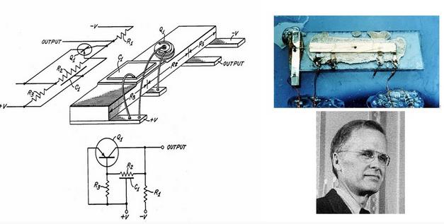
Erste IC
Ab 1960 werden planare Transistoren serienmäßig hergestellt – alle Kontakte sind auf der Oberseite.
Ohmsche Kontakte durch die Öffnungen im Oxid. (Moore and Noyce)
Alle grundlegende Technologien für die Herstellung von integrierten Schaltungen waren da.
Die erste IC wurde von Kilby (TI) in 1958 hergestellt. Seine erste Schaltungen hatten etwa zehn Komponenten (Transistoren, Dioden, Kondensatoren und Widerstände) und wurden mit Drahtbonds verbunden.
Kilby‘s germanium IC

Slide 52
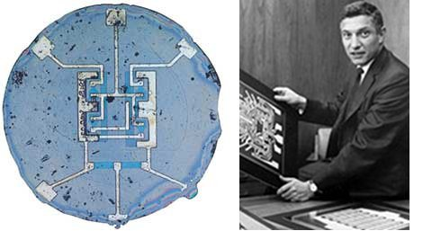
Erste logische ICs
Drahtbonden war nur die vorläufige Lösung, und Kilby hat in seinem Patent vorgeschlagen die Metallleitungen auf die Oxid-Isolierung per Abscheidung zu erzeugen. Ähnliche Idee hatte auch Noyce (Fairchild), unabhängig von Kilby.
Noyce hat späte Intel gegründet
Flip-flop – TR Logic
Kilby‘s germanium IC

Slide 53
Es ist interessant dass die Kilbys Idee am Anfang wenig Zustimmung in Industrie hatte. Man hat argumentiert dass die ICs schlechte Ausbeute hätten wegen vielen Komponenten und gab es Sicherheitsbedenken.
Wenn ein Transistor 90% Ausbeute hätte, hätte die ganze IC nur 0.9 hoch Zahl der Transistoren.
Man hat nach alternativen für ICs gesucht – z.B. nach funktionalen Bauteilen die viele Transistoren ersetzen. Ein Beispiel ist der Quarzoszillator, ein anderes CCD.
Es hat sich aber gezeigt dass die ICs deutlich robuster als gedacht sind. Ausbeute war nicht eine Zufallsvariable. Es gab immer Bereiche auf dem Siliziumscheibe mit 100% Ausbeute.

Slide 54
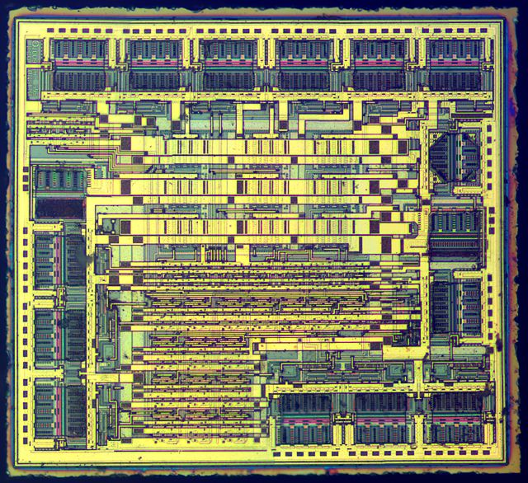
(C)MOS ICs
Es musste aber die Entscheidung über die beste Transistorart für IC fallen.
Es war klar dass ein planarer Transistor für IC optimal ist. MOS Transistor ist besonders praktisch da seine Struktur einfacher ist. Er ist kleiner als der bipolare Transistor. Man kann auf einer IC deutlich mehr MOSFETs herstellen.
Es ist interessant das historisch zu betrachten. Das Konzept FET besteht seit 1925. FET wurde zweimal hergestellt und wieder vergessen. Erst mit Entwicklung von ICs, 40 Jahre nach der Entdeckung des Konzepts, bekommt MOSFET die Hauptrolle in Elektronik.
Die of a 74HC595 8-bit shift register

Slide 55
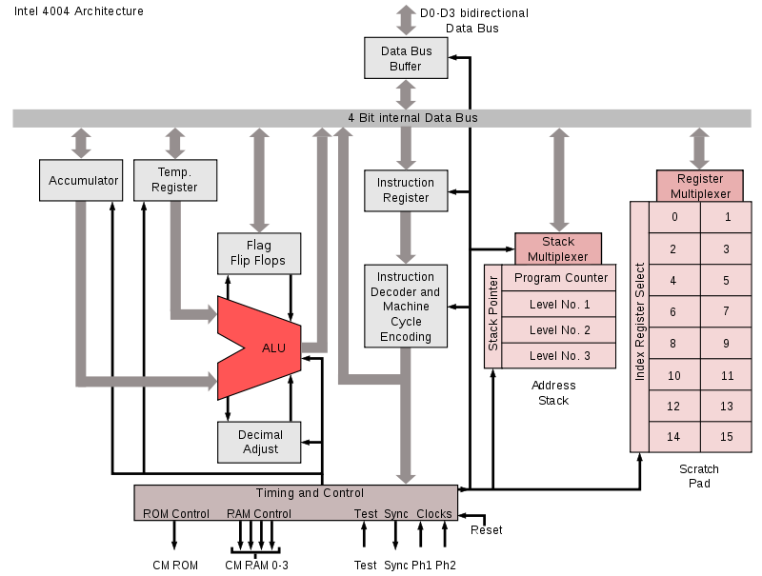
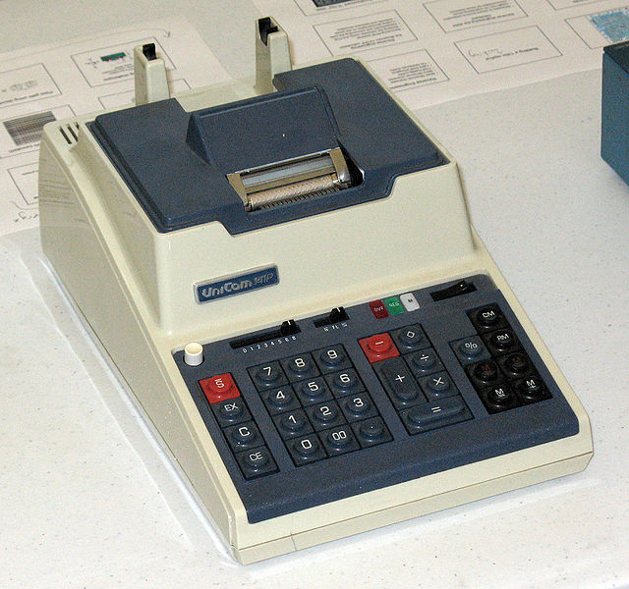
Erster Mikroprozessor
1971: Erster Mikroprozessor Intel 4004
Paper: William Aspray „The Intel 4004 Microprocessor: What Constituted Invention? “

Slide 56
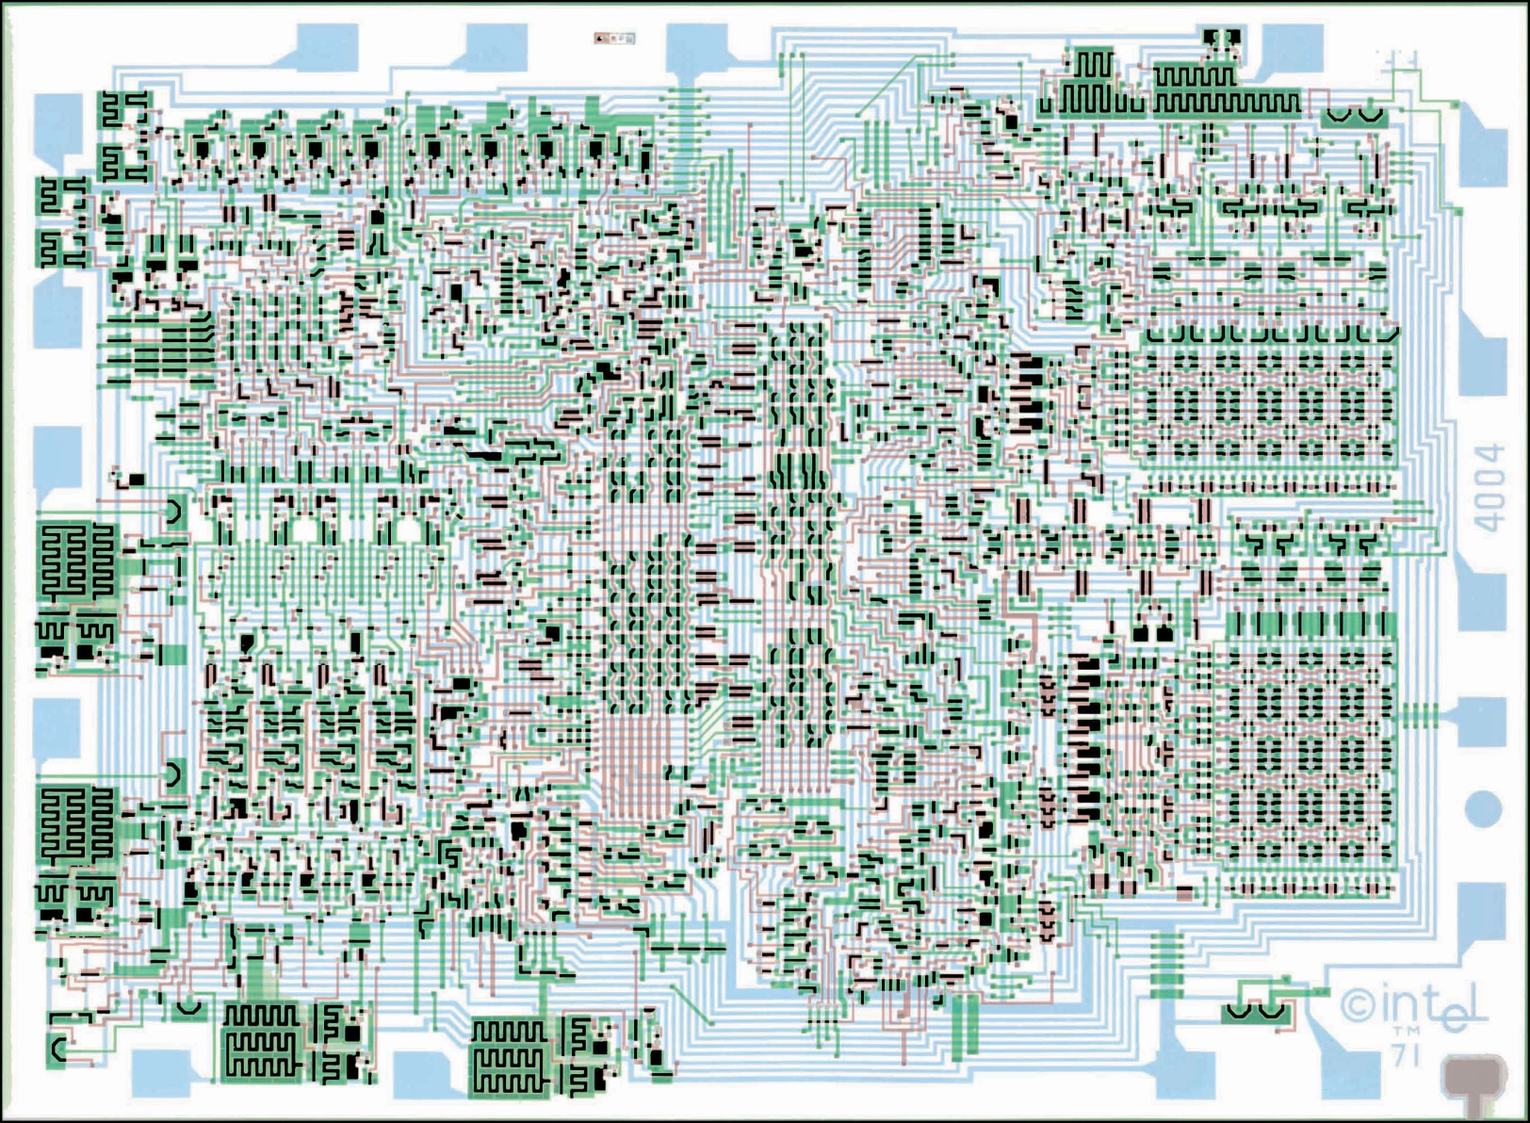
Erster Mikroprozessor
1971: Erster Mikroprozessor Intel 4004

Slide 57
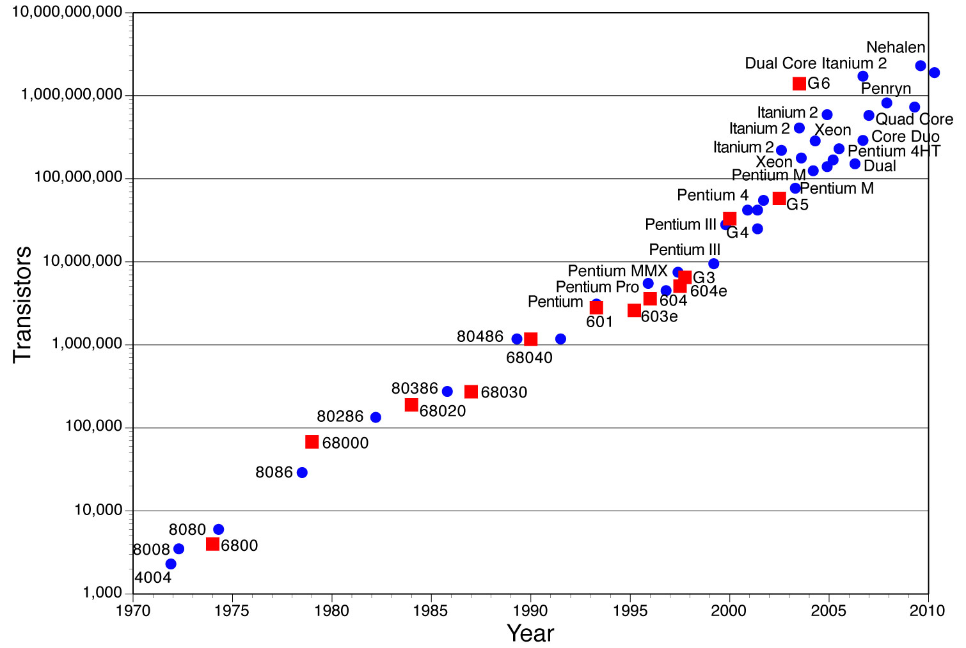
Moore‘s law
Seit dem Anfang der ICs verdoppelt sich die maximale Zahl der Transistoren etwa 18 Monate. Diesen Trend hat Moore schon in 1965 erkannt, und er setzt sich bis heute vor.

Slide 58
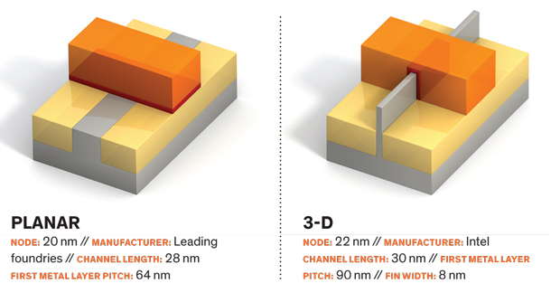
Seit dem Anfang der ICs verdoppelt sich die maximale Zahl der Transistoren etwa 18 Monate. Diesen Trend hat Moore schon in 1965 erkannt, und er setzt sich bis heute vor.

Slide 59
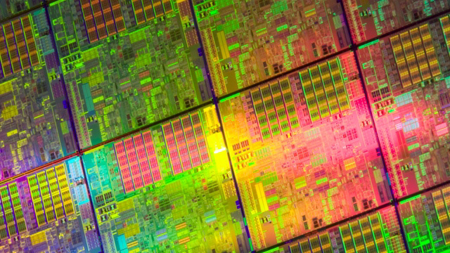
Seit dem Anfang der ICs verdoppelt sich die maximale Zahl der Transistoren etwa 18 Monate. Diesen Trend hat Moore schon in 1965 erkannt, und er setzt sich bis heute vor.

Slide 60
Spitzentransistor
Gezogener Transistor
Czochralski-Verfahren
Legierungstransistor
Float Zone

Slide 61
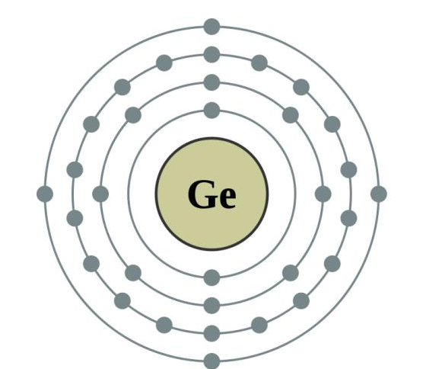
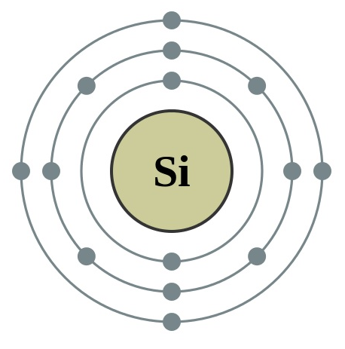
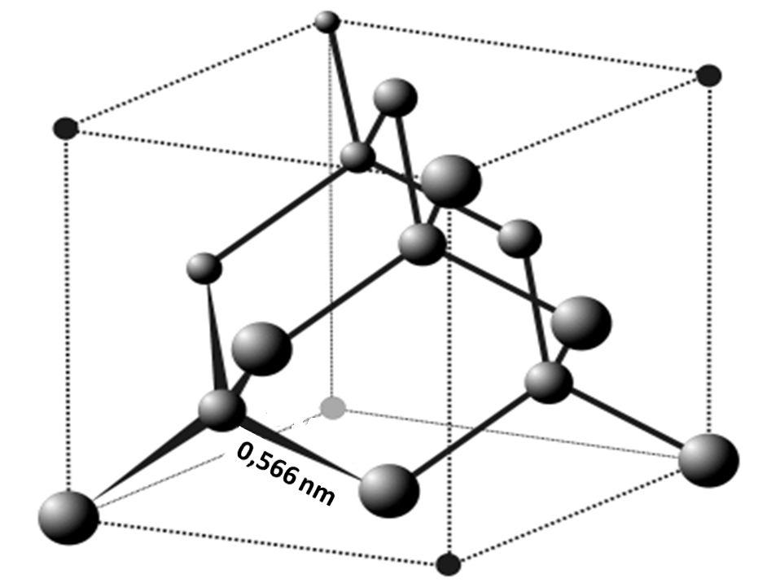
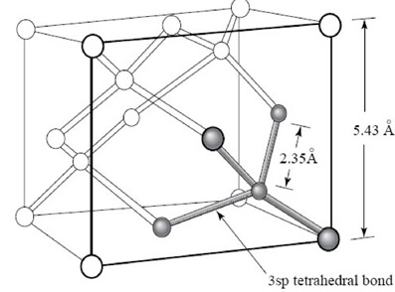
Diffusionstransistor

Slide 62
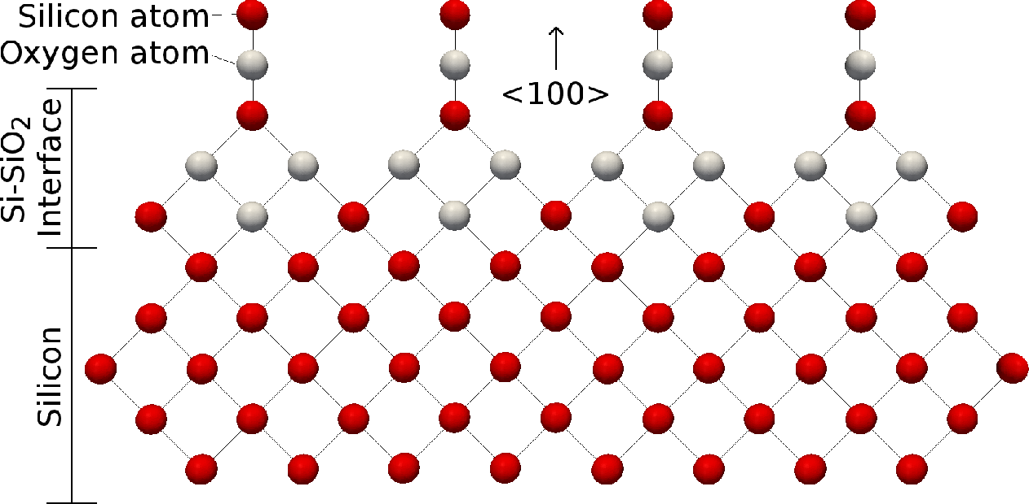
Oxide Masking und Photo-Lithographie
MOS Transistor

Slide 63
IC

Slide 64
1926: Field Effect Semiconductor Device Concepts Patented
Julius Lilienfeld files a patent describing a three-electrode amplifying device based on the semiconducting properties of copper sulfide. Attempts to build such a device continue through the 1930s.
1931: "The Theory Of Electronic Semi-Conductors" is Published
Alan Wilson uses quantum mechanics to explain basic semiconductor properties. Seven years later Boris Davydov (USSR), Nevill Mott (UK), and Walter Schottky (Germany) independently explain rectification.
1940: Discovery of the p-n Junction
Russell Ohl discovers the p-n junction and photovoltaic effects in silicon that lead to the development of junction transistors and solar cells.
1947: Invention of the Point-Contact Transistor
John Bardeen & Walter Brattain achieve transistor action in a germanium point-contact device in December 1947.
1948: Conception of the Junction Transistor
William Shockley conceives an improved transistor structure based on a theoretical understanding of the p-n junction effect.
1948: The European Transistor Invention
Herbert Mataré & Heinrich Welker independently create a germanium point-contact transistor in France.
1951: First Grown-Junction Transistors Fabricated
Gordon Teal grows large single crystals of germanium and works with Morgan Sparks to fabricate an n-p-n junction transistor.
http://www.computerhistory.org/

Slide 65
1951: Development of Zone Refining
William Pfann and Henry Theurer develop zone refining techniques for production of ultra-pure semiconductor materials.
1952: Bell Labs Licenses Transistor Technology
Bell Labs technology symposia and licensing of transistor patents encourages semiconductor development.
1952: Transistorized Consumer Products Appear
Semiconductors appear in battery-powered hearing aids and pocket radios where consumers are willing to pay a premium for portability and low power consumption.
Intermetall Corp. of Dusseldorf, West Germany, co-founded by Herbert Mataré (1948 Milestone), gave a public demonstration of a radio powered by four point-contact transistors at the Dusseldorf Radio Fair in 1953.
1953: Transistorized Computers Emerge
A transistorized computer prototype demonstrates the small size and low-power advantages of semiconductors compared to vacuum tubes.
1954: Silicon Transistors Offer Superior Operating Characteristics
1954: Diffusion Process Developed for Transistors
Following the production of solar cells using high-temperature diffusion methods, Charles Lee and Morris Tanenbaum apply the technique to fabricate high-speed transistors.

Slide 66
1955: Photolithography Techniques Are Used to Make Silicon Devices
Jules Andrus and Walter Bond adapt photoengraving techniques from printing technology to enable precise etching of diffusion "windows" in silicon wafers.
1958: Silicon Mesa Transistors Enter Commercial Production
1958: All Semiconductor "Solid Circuit" is Demonstrated
Jack Kilby produces a microcircuit with both active and passive components fabricated from semiconductor material.
1959: Invention of the "Planar" Manufacturing Process
Jean Hoerni develops the planar process to solve reliability problems of the mesa transistor, thereby revolutionizing semiconductor manufacturing.
1959: Practical Monolithic Integrated Circuit Concept Patented
Robert Noyce builds on Jean Hoerni's planar process to patent a monolithic integrated circuit structure that can be manufactured in high volume.
1960: First Planar Integrated Circuit is Fabricated
Jay Last leads development of the first commercial IC based on Hoerni's planar process and Noyce's monolithic approach.
1960: Metal Oxide Semiconductor (MOS) Transistor Demonstrated
John Atalla and Dawon Kahng fabricate working transistors and demonstrate the first successful MOS field-effect amplifier.

Slide 67
1963: Complementary MOS Circuit Configuration is Invented
Frank Wanlass invents the lowest power logic configuration but performance limitations impede early acceptance of today's dominant manufacturing technology.
1964: First Commercial MOS IC Introduced
General Microelectronics uses a Metal-Oxide-Semiconductor (MOS) process to pack more transistors on a chip than bipolar ICs and builds the first calculator chip set using the technology.
1965: "Moore's Law" Predicts the Future of Integrated Circuits
Fairchild's Director of R & D predicts the rate of increase of transistor density on an integrated circuit and establishes a yardstick for technology progress.
1971: Microprocessor Integrates CPU Function onto a Single Chip
Silicon-gate process technology and design advances squeeze computer central processing units (CPU) onto single chips.

